Slide 1
Александр Невский - Имя России
(1221 - 1263)
»Кто к нам с мечом придёт, от меча и погибнет. На том стояла, стоит и стоять будет земля Русская!»

Slide 2
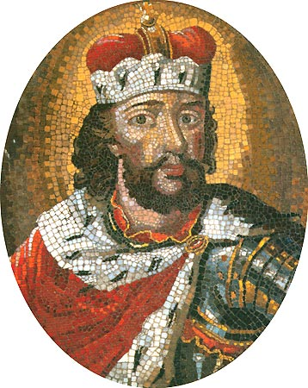
ломоносов михаил васильевич

Slide 3
Васнецов
Виктор Михайлович
Святой князь Александр Невский

Slide 4
Александр
Невский
поражает
Ярла Биргера.
Рерих
Николай Константинович

Slide 5
КОРИН
Павел
Дмитриевич
Александр
Невский

Slide 6
Прокофьев Сергей Сергеевич

Slide 7
Симонов Константин Михайлович

Slide 8
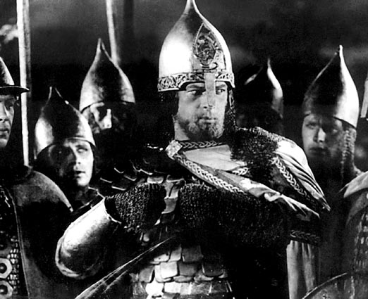
эйзенштейн сергей михайлович

Slide 10
1.В каком году состоялась Невская битва? 1.1240 году 2.1242 году 3.1245 году

Slide 11
2.Ледовое побоище состоялось: 1.15 апреля 1240 г. 2.5 апреля 1242 г. 3.5 мая 1242 г.

Slide 12
3.Александр Невский княжил в : 1.Новгороде 2.Киеве 3.Владимире

Slide 13
4.Битва с немецкими крестоносцами произошла: 1.На о.Псковском 2.На о.Чудском 3.На о.Ладожском

Slide 14
5.По мнению А. Невского, с монголами нужно : 1.Вести беспощадную борьбу 2.Поддерживать мир 3.Покориться им

Slide 15
6.Александр Невский стал новгородским князем в : 1.16 лет 2.18 лет 3.20 лет

Slide 16
7.Кто оказался неожиданным «помощником» русским дружинам во время Ледового побоища? 1.Южный ветер 2.Вешний лед 3.Метель

Slide 17
8.«Собрал Александр пленных рыцарей и сказал им великие слова: «Кто к нам с мечом придет… 1…того здесь погибель ждет» 2…того здесь меч и найдет» 3…тот от меча и погибнет»

Slide 18
9.В каком городе есть станция метро «Площадь Александра Невского»? 1.В Киеве 2.В Санкт-Петербурге 3.В Москве

Slide 19
10.Где хранятся мощи Александра Невского? 1.В Санкт-Петербурге, в Александро-Невской лавре 2.В Москве, в Храме Христа Спасителя 3.Во Владимире, в Рождественском монастыре

